Slide 1



Бажаєте мати роботу
в Румунії?
Тут все, що потрібно знати

Slide 2

Чому насправді важливо мати роботу?
Я вважаю, що краще мати власний дохід для себе та своєї сім’ї
Отримати доступ до охорони здоров’я для мене та моєї сім’ї
Я почуваюся краще, роблячи щось корисне
Забезпечити собі пенсію
Я хочу спілкуватися з більшою кількістю людей

Slide 3
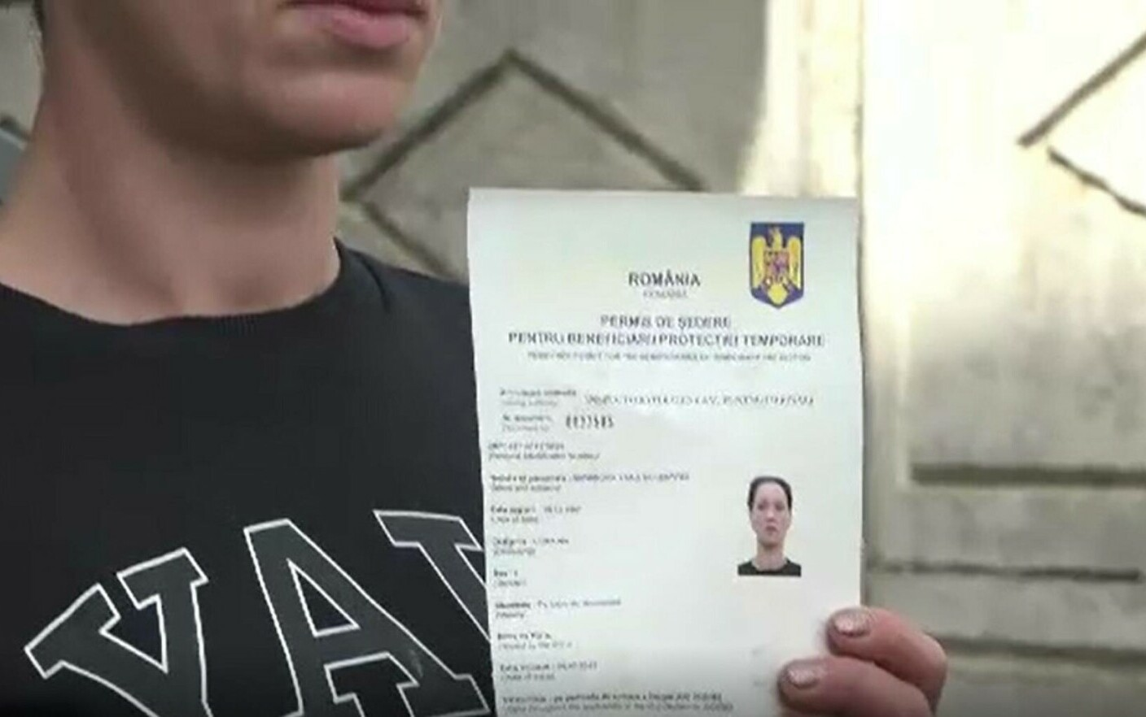
Будучи біженцем з України,
чи можу я легально працювати в Румунії?
Відповідно до румунського законодавства, біженці з України (українці чи інші громадяни), які мають статус тимчасового прихистку, мають право працювати в Румунії.
Не потрібна робоча віза
Роботодавцю не потрібен дозвіл на працевлаштування („aviz de angajare“)
Декларація про Вашу кваліфікацію (якщо документи відсутні)
Деякі винятки мають професії зі спеціальним регулюванням (лікар, архітектор,…)

Slide 4




Як знайти роботу?
Сфера, в якій Ви можете знайти роботу, залежить від:
знання мови
наявності вакантних місць
знань та навичок
можливостей (часу, локації)
Реєстрація в місцевому агентстві праці (AJOFM чи AMOFM в Бухаресті):
Інформація про вільні місця
Професійна консультація
Працевлаштування
Місця з доступними робочими місцями без знання румунської мови, або з початковим рівнем знань:
Супровід Соціального Центру Карітас
Інформація про наявні вакансії
Підтримка в спілкуванні з роботодавцем
Супровід під час процедури працевлаштування
Готельно-ресторанна справа
Виробництво (наприклад, харчова або текстильна промисловість)
Будівництво
Самостійний пошук роботи
Оголошення про роботу
Рекомендації від друзів

Slide 5



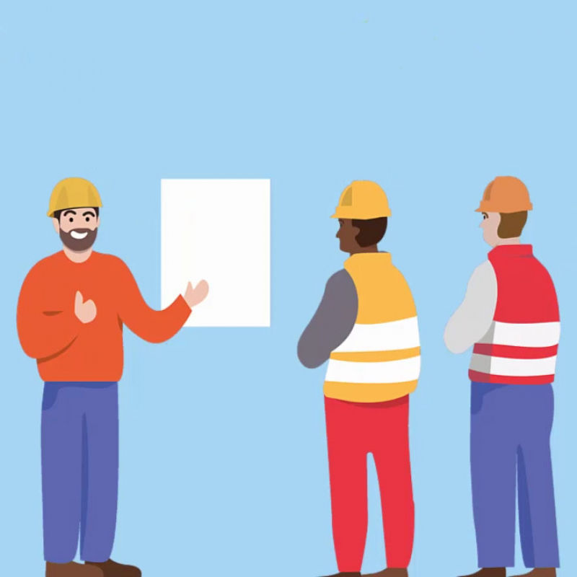
Яка процедура працевлаштування?
Медичний
огляд
Підписання трудового договору
Реєстрація Договору
Початок роботи
Два варіанти:
Медична довідка від
сімейного лікаря до підписання Договору та огляд профпатолога після підписання
Огляд профпатолога
перед підписанням Договору
Договір повинен бути підписаний до початку роботи
Ви маєте отримати підписану копію Договору
В Договорі вказується заробітна плата, робочий час та інші деталі роботи
Два види Договору:
  Постійний Договір
  Строковий Договір
Щоб бути легальним, Договір повинен бути зареєстрований в румунському реєстрі трудових договорів (REVISION) не пізніше, ніж за один день ДО початку роботи
Ви маєте отримати посадову інструкцію з описом Ваших завдань, посади в компанії, тощо.
Увійти в курс роботи
Ознайомитися з охороною здоров’я та безпекою на робочому місці

Slide 6
В трудовому договорі завжди вказується розмір заробітної плати брутто. Податки та внески на соціальне/медичне страхуванняя залежать від кількох факторів, таких як розмір заробітної плати, кількість дітей, тощо.
Як розраховується
заробітнa плата?

Slide 7

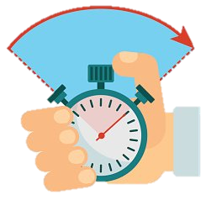

Права працівника
Лікарняний:
Щоб скористатися оплачуваним лікарняним, ви маєте сплачувати внески на медичне страхування протягом щонайменше 6 місяців за останні 12 місяців.
Оплачувана відпустка:
Кількість днів оплачуваної відпустки на рік вказана у трудовому договорі.
Мінімальна кількість днів оплачуваної відпустки на рік становить 20 днів.
Робочий час:
Нормований робочий час/тиждень: 40 годин
Максимальний робочий час/тиждень: 48 годин
У виняткових випадках: більше 48 годин, АЛЕ: середнє значення, розраховане за 4 місяці, не перевищує 48 годин
Після роботи протягом 12 годин поспіль ви маєте право на відпочинок тривалістю 24 години

Slide 8


Завершення трудового договору
Після місяця випробувального терміну
Можна узгодити в трудовому договорі
Після закінчення випробувального місяця договір може бути розірваний обома сторонами з письмовим повідомленням
Наприкінці строкового договору
Можна продовжити до закінчення терміну дії (максимальна тривалість: 36 місяців)
В іншому випадку договір розривається автоматично
Відставка (demisie)
Рішення працівника не продовжувати роботу
Працівник повинен письмово повідомити про це роботодавця
Період попереднього повідомлення: 20 днів (може бути скорочений за взаємною згодою).
У цей період працівник повинен продовжувати працювати (з повною оплатою)
Звільнення (concediere)
Рішення роботодавця не продовжувати роботу
Роботодавець повинен дотримуватися певних процедур
Роботодавець повинен письмово повідомити про це працівника
Період попереднього повідомлення: 20 днів (може бути скорочений за взаємною згодою).
У цей період працівник має право продовжувати працювати (з повною оплатою)

Slide 9
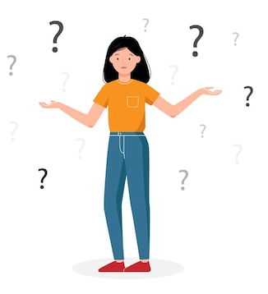

Що робити у разі виникнення проблем?
Команди Соціальних Центрів Карітас готові допомагати Вам!
Інформація про законодавство та Ваші права
Інформація про можливості працевлаштування
Допомога у підготовці резюме на роботу
Супровід та переклад під час співбесіди на роботу
Перевірка реєстрації трудових договорів
Супровід до державних установ
(наприклад, до інспекції праці)
Підтримка з перекладом

